Slide 1
La diffusion des méthodes NLP dans la recherche en marketing : une analyse systématique
Olivier Caron, Christophe Benavent
Université Paris Dauphine-PSL

Slide 2
Qu’est-ce que le NLP ?
Natural language processing (NLP) = Traitement automatique du language naturel (TALN)
Ensemble de techniques (linguistique, informatique, intelligence artificielle) permettant l’analyse et la représentation automatique du langage humain
De nombreuses applications :
Source image : datasciencedojo.com
Notes:
TRANSITION : il y a beaucoup d’applications et nous allons nous intéresser particulièrement à son application dans la recherche en marketing.

Slide 3
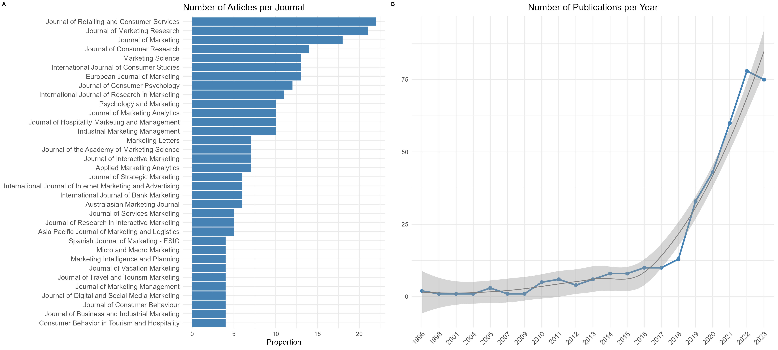
L’irruption des méthodes NLP dans la recherche en marketing

Slide 4
Cadre théorique
Le cadre institutionnel est celui d’un régime de compétition où les classements de revues, les scores de citations des chercheurs, jouent un rôle central dans leur rémunération et promotion professionnelle (Richard et al., 2015)
Effet de tendance managériale (Abrahamson, 1991), la diffusion est liée à un phénomène culturel, pas uniquement rationnel : presssion pour suivre et peur de manquer une pratique importante.
Les chercheurs doivent donc élaborer des stratégies pour faire avancer leur carrière (Kolesnikov et al., 2018).
Ces stratégies d’adoption des méthodes NLP peuvent être pensées par le modèle d'acceptation de la technologie de Davis (1989). Une technologie peut être adoptée en fonction de :
Sa facilité d’utilisation perçue
Son utilité perçue
Notes:
Abrahamson mode managériale : tendance populaire, promues comme meilleures pratiques ud moment
Pression sociale : les chercheurs et les revues veulent restent modernes et compétitives
Peur de manquer : les chercheurs et les revues craignent de rater des opportunités s’ils n’adoptent pas ces pratiques

Slide 5
Cadre conceptuel
Originality
-methods
-applications
Publication Acceptation
+
-
Publications stocks/Growth
- top tiers
- low tiers
Legitimacy
- External
- Internal
+
+
+
+
Researcher Adoption
-
-
Learning costs
Global Diffusion
Notes:
Pour comprendre comment une technique se répand dans un domaine scientifique, il est essentiel de considérer plusieurs facteurs :
1) La théorie de l'adoption par les chercheurs.
2) La théorie de l'adoption par les revues.
3) Un mécanisme qui décrit comment ces éléments interagissent.
L'adoption par les chercheurs peut être expliquée par un modèle de coût/utilité. Ce modèle inclut :
1) L'utilité, qui comprend l'originalité de la technique et sa légitimité.
2) Le coût, principalement lié à l'apprentissage de la nouvelle méthode.
L'acceptation par les revues est similaire à celle des chercheurs, mais elle ne prend pas en compte les coûts d'apprentissage.
Le mécanisme d'interaction est influencé par :
1) Le nombre de publications et le prestige des revues, qui affectent l'originalité (diminue avec plus de publications), la légitimité (augmente avec plus de publications), et les coûts d'apprentissage (diminue avec plus de publications).
Il est aussi important de reconnaître la segmentation des revues :
1) Les revues de premier rang valorisent davantage l'originalité technique.
2) Les revues de second rang se concentrent sur l'originalité applicative.
3 Les premières tiennent compte de la légitimité externe, tandis que les secondes se focalisent sur la légitimité interne.
Le coût d'adoption dépend de la popularité générale de ces techniques et des méthodes employées pour les utiliser. Transition : Après avoir examiné comment les techniques de NLP sont adoptées et valorisées à la fois par les chercheurs et les revues, il est intéressant de voir comment cette adoption influence les réseaux de collaborations scientifiques. L'analyse de réseau des collaborations d'auteurs nous permet de visualiser concrètement l'expansion de l'utilisation des méthodes NLP dans le domaine du marketing.
Quelques conclusions générales :
1) Les revues de premier rang adoptent les techniques plus rapidement.
2) Une réduction des coûts d'apprentissage accélère la propagation, entraînant une diminution de la densité du réseau de co-auteurs.
3 La diffusion se fait de manière concentrique, partant des domaines les plus évidents vers des applications de plus en plus variées.

Slide 6
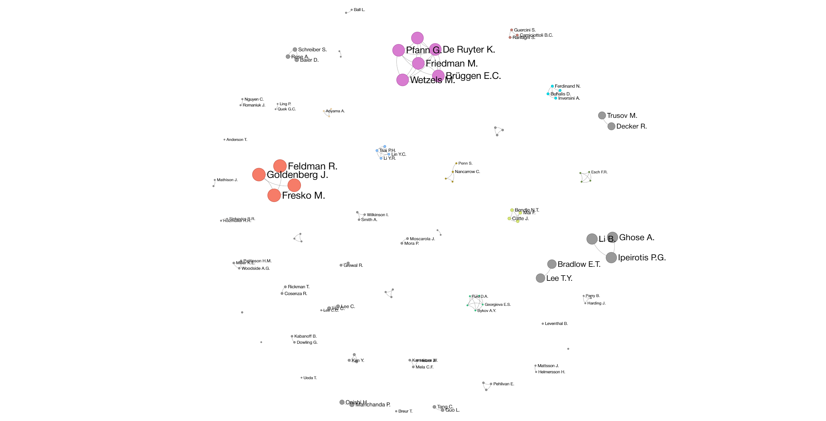
Réseau de collaboration d’auteurs
Jusqu’en 2015
Détails de construction :
Lien entre deux auteurs si co-publication
La taille des noeuds est proportionnelle au nombre de citations
L’épaisseur des arêtes représente le nombre de collaboration entre deux auteurs
Détection des communautés par l’algorithme de Louvain
Mise en forme du graphe par l’algorithme de force ForceAtlas2
Notes:
Algorithme de louvain : on cherche à maximiser la modularité
Initialisation : Chaque nœud (individu ou point de connexion dans le réseau) est considéré comme sa propre communauté au départ.
Optimisation locale : Pour chaque nœud, on examine s’il serait bénéfique de le déplacer d’une communauté à une autre. Cela se fait en calculant si le changement augmenterait la "modularité", une mesure statistique qui évalue la densité des liens à l'intérieur des communautés comparée aux liens entre les communautés. Si le changement de communauté augmente la modularité, le nœud est déplacé.

Slide 7
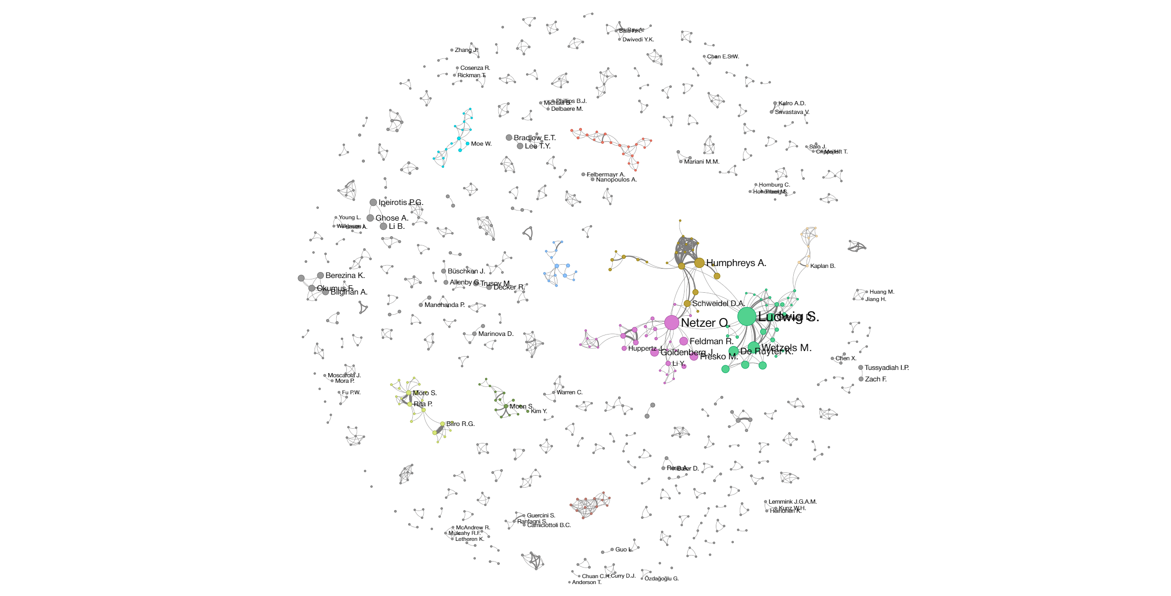
Jusqu’en août 2023
Remarques :
Augmentation du nombre d’auteurs (116 en 2015 contre 923 en 2023)
Baisse de la densité du graphe (1,84% en 2015 contre 0,32% en 2023)
La baisse des coûts d’apprentissage favorise la propagation des méthodes NLP dans le champ

Slide 8
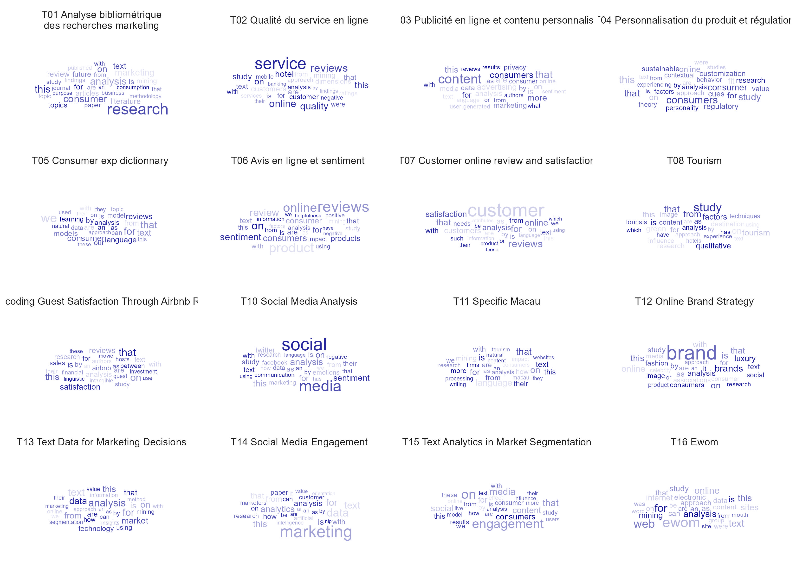
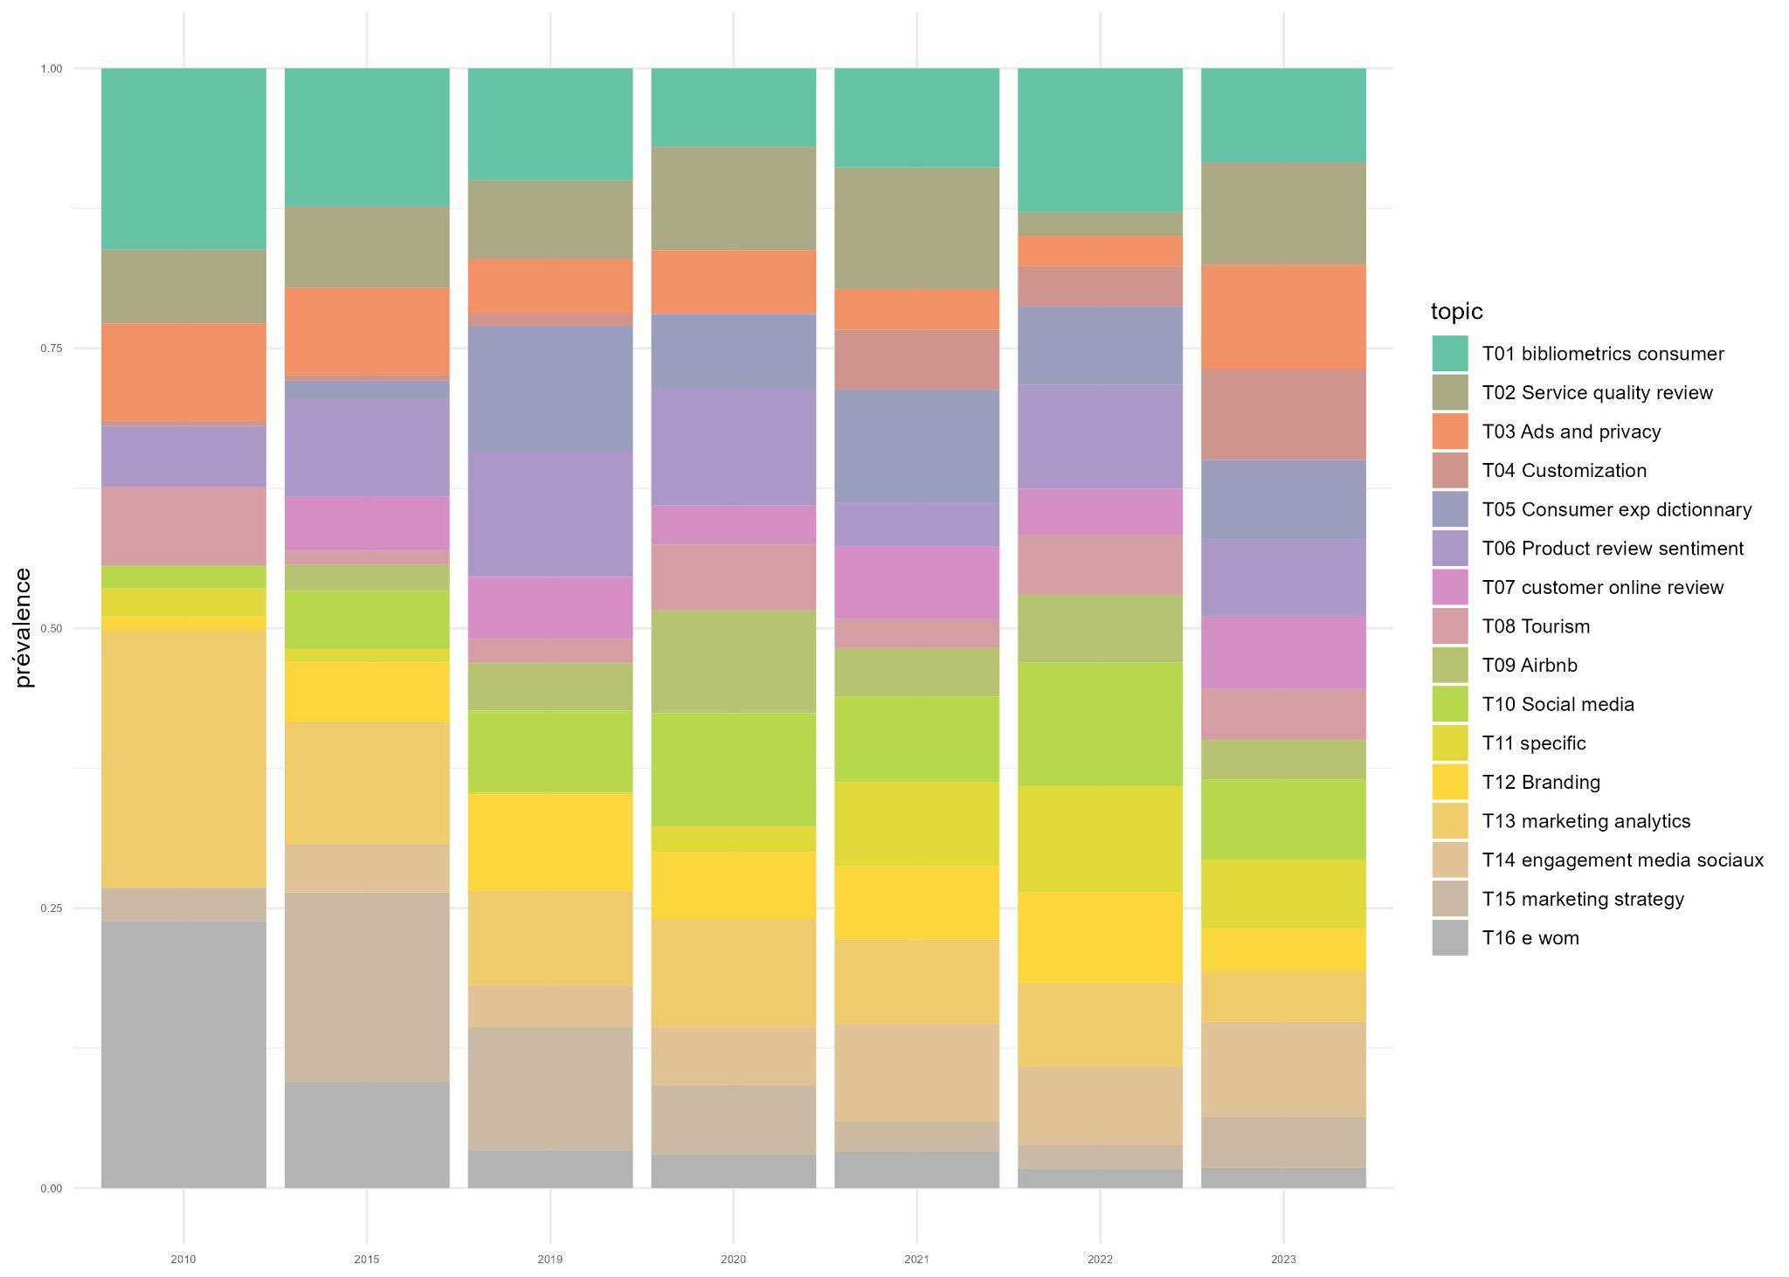
Contenu des recherches
Détection de thèmes avec l’algorithme STM (Roberts et al., 2014)
Le nombre de themes par période augmente de manière régulière, plutôt par accumulation que par substitution
L’augmentation du nombre de thèmes correspond à l’émergence de nouveaux ensemble de données et de nouveaux problèmes de recherche
Notes:
De manière plus qualitative, chaque poussée correspond à l’apparition dans le champ de la
recherche de nouveaux sets de données associés avec de nouveaux problèmes. C’est le cas
spectaculaire de la question du e-wom dès les années 2005 qui remet au goût du jour les
phénomènes de bouche-à-oreille dans la communication marketing. Cette période correspond
à l’émergence de nouveaux médias (les réseaux sociaux) et d’une nouvelle technique :
l’analyse du sentiment. Un peu plus tard, le surgissement, avec les plateformes, de systèmes
de notation et de collecte systématique d’avis de consommateurs, crée un nouveau champ
d’études.

Slide 9
Conclusion
NLP & Marketing
Futur du NLP en marketing
L'adoption des méthodes NLP dans des revues de marketing de premier plan suggère qu'il ne s'agit pas d'une simple tendance, mais d'une innovation qui s’implante progressivement dans le domaine
L’entraînement de modèles spécifiques demeure le plus performant (Krugmann & Hartmann, 2024)
Les LLMs réduisent les coûts d’apprentissage pour l’analyse du sentiment et la classification de textes
Bon niveau de performance sans entraînement
Simulation basée sur des agents (Törnberg et al., 2023)

